Slide 1

14장
텐서플로 구조
자세히 알아보기

Slide 2
14장 텐서플로 구조 자세히 알아보기
14.1 텐서플로의 주요 특징
14.2 텐서플로의 계산 그래프: 텐서플로 v2로 이전
14.3 모델 파라미터를 저장하고 업데이트하기 위한
텐서플로 변수 객체
14.4 자동 미분과 GradientTape로 그레이디언트 계산
14.5 케라스 API를 사용하여 일반적인 구조 구현하기
14.6 텐서플로 추정기
14.7 요약

Slide 3
14.1 텐서플로의 주요 특징

Slide 4
14.1 텐서플로의 주요 특징
텐서플로의 주요 특징
텐서플로는 머신 러닝 알고리즘을 구현하고 실행하기 위한 프로그래밍 인터페이스이며, 확장이 용이하고 다양한 플랫폼을 지원
텐서플로 API는 2017년 1.0이 릴리스된 이후 비교적 안정적이고 성숙되었음
2019년에 2.0이 릴리스되면서 새롭게 바뀜

Slide 5
14.1 텐서플로의 주요 특징
텐서플로의 주요 특징
2015년 처음 릴리스된 후로 텐서플로는 가장 널리 적용된 딥러닝 라이브러리가 되었음
텐서플로를 배우기 어렵게 만드는 것 중 하나는 정적 계산 그래프(static computation graph)
정적 계산 그래프는 내부적으로 그래프를 잘 최적화할 수 있고 다양한 하드웨어 장치를 지원하는 등의 장점이 있음
정적 계산 그래프는 그래프 선언과 그래프 실행 단계로 나누어져 있어 인터랙티브하게 신경망을 개발하려는 사용자에게는 번거로움

Slide 6
14.1 텐서플로의 주요 특징
텐서플로의 주요 특징
사용자의 피드백을 바탕으로 텐서플로 팀은 텐서플로 2.0에서 동적 계산 그래프(dynamic computation graph)를 기본으로 하기로 결정
이로 인해 신경망을 만들고 훈련하는 것이 훨씬 간편해졌음
동적 계산 그래프는 그래프 선언과 실행을 번갈아 수행하기 때문에 파이썬과 넘파이 사용자들은 이전 버전의 텐서플로보다 텐서플로 2.0을 훨씬 자연스럽게 느낄 것
텐서플로 2.0은 tf.compat 모듈에서 이전 텐서플로 v1.x API도 제공
이를 사용하면 사용자들의 코드를 점진적으로 새로운 텐서플로 v2 API로 전환할 수 있을 것

Slide 7
14.1 텐서플로의 주요 특징
텐서플로의 주요 특징
13장에서도 언급했지만 텐서플로의 핵심 기능은 하나 또는 여러 개의 GPU를 사용할 수 있다는 점
이를 통해 대규모 데이터셋과 대규모 시스템에서 딥러닝 모델을 매우 효율적으로 훈련 할 수 있음
텐서플로는 오픈 소스 라이브러리이고 누구나 자유롭게 사용할 수 있지만 개발은 구글이 후원하고 지원
대규모 소프트웨어 엔지니어 팀이 이 라이브러리를 지속적으로 확장하고 향상시키고 있음
텐서플로는 오픈 소스 라이브러리이기 때문에 구글 밖의 개발자들로부터도 지원을 많이 받고 있음
이들은 열정적으로 이 라이브러리에 기여하고 피드백을 제공

Slide 8
14.1 텐서플로의 주요 특징
텐서플로의 주요 특징
이런 도움으로 텐서플로가 학술 연구자와 개발자 모두에게 유용한 라이브러리가 되었음
더 나아가 새로운 사용자에게 유익한 광범위한 문서와 튜토리얼을 가지게 되었음
마지막으로 중요한 특징은 텐서플로가 모바일 환경을 지원하기 때문에 모바일 애플리케이션 개발에도 매우 적합하다는 것

Slide 9
14.2 텐서플로의 계산 그래프:텐서플로 v2로 이전

Slide 10
14.2 텐서플로의 계산 그래프:텐서플로 v2로 이전
텐서플로의 계산 그래프:텐서플로 v2로 이전
텐서플로는 유향 비순환 그래프(Directed Acyclic Graph, DAG)를 기반으로 계산을 수행
텐서플로 v1.x에서 이런 그래프는 저수준 API로 명시적으로 정의할 수 있음
복잡하고 큰 모델일 경우 이런 작업은 간단하지 않음
이 절에서 간단한 산술 계산을 위해 이런 그래프를 어떻게 만드는지 알아보자
그다음 이 그래프를 텐서플로 v2의 즉시 실행(eager execution)과 동적 계산 그래프로 마이그레이션하는 방법을 알아보자
또한, 빠른 계산을 위해 함수 데코레이션도 설명

Slide 11
14.2 텐서플로의 계산 그래프:텐서플로 v2로 이전
계산 그래프 이해
텐서플로는 계산 그래프에 크게 의존하고 있음
이 계산 그래프를 사용하여 입력에서 출력까지 텐서 간의 관계를 유도함
랭크 0(스칼라)인 텐서 a, b, c를 사용하여 z = 2×(a ‒ b) + c를 계산한다고 가정해 보자
이 계산은 그림 14-1과 같은 계산 그래프로 표현할 수 있음

Slide 12
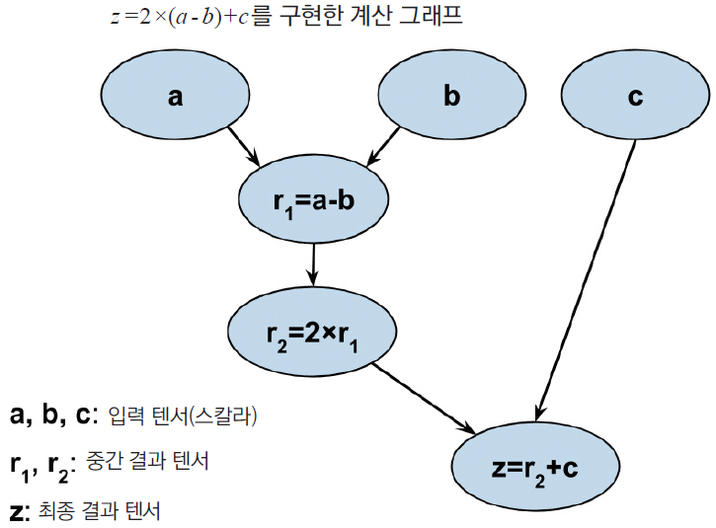
14.2 텐서플로의 계산 그래프:텐서플로 v2로 이전
▼ 그림 14-1 텐서플로의 계산 그래프

Slide 13
14.2 텐서플로의 계산 그래프:텐서플로 v2로 이전
계산 그래프 이해
여기서 볼 수 있듯이 계산 그래프는 단순히 노드들의 네트워크
각 노드는 한 개 이상의 입력 텐서를 받고 0개 이상의 출력 텐서를 반환하는 연산으로 표현할 수 있음
텐서플로는 이 계산 그래프를 구성하고 이를 사용하여 그레이디언트를 계산

Slide 14
14.2 텐서플로의 계산 그래프:텐서플로 v2로 이전
텐서플로 v1.x에서 그래프 만들기
텐서플로 초기 버전(v1.x) 저수준 API에서는 이 그래프를 명시적으로 정의해야 함
텐서플로 v1.x에서 계산 그래프를 구축, 컴파일, 평가하는 각 단계는 다음과 같음
1. 새로운 빈 계산 그래프를 만듦
2. 이 계산 그래프에 노드(텐서나 연산)를 추가
3. 그래프를 평가(실행)
a. 새로운 세션을 시작
b. 그래프 내 변수를 초기화
c. 이 세션에서 계산 그래프를 실행

Slide 15
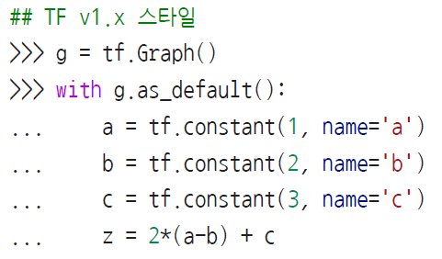
14.2 텐서플로의 계산 그래프:텐서플로 v2로 이전
텐서플로 v1.x에서 그래프 만들기
텐서플로 v2에서 동적인 방법을 살펴보기 전에 텐서플로 v1.x에서 그림 14-1에 나온 z = 2 ×(a‒b) + c 식을 평가하기 위한 그래프를 어떻게 만드는지 예를 들어 보자
변수 a, b, c는 스칼라(하나의 숫자)이므로 텐서플로 상수로 정의
그다음 tf.Graph()를 호출하여 그래프를 만듦
계산은 물론 변수도 다음과 같이 그래프의 노드로 표현

Slide 16
14.2 텐서플로의 계산 그래프:텐서플로 v2로 이전
텐서플로 v1.x에서 그래프 만들기
이 코드에서 먼저 g=tf.Graph()로 그래프 g를 정의
그다음 with g.as_default()를 사용해서 그래프 g에 노드를 추가함
만약 명시적으로 그래프를 만들지 않으면 변수와 계산이 자동으로 기본 그래프에 추가

Slide 17
14.2 텐서플로의 계산 그래프:텐서플로 v2로 이전
텐서플로 v1.x에서 그래프 만들기
텐서플로 v1.x에서 세션은 그래프의 연산과 텐서를 실행할 수 있는 환경
Session 클래스는 텐서플로 v2에서 삭제
텐서플로 v1.x와 호환성을 위해 tf.compat 모듈에서 제공
세션 객체는 tf.compat.v1.Session()을 호출하여 만들 수 있음
이 클래스는 Session(graph=g)처럼 매개변수로 그래프 객체(여기서는 g)를 받음

Slide 18
14.2 텐서플로의 계산 그래프:텐서플로 v2로 이전
텐서플로 v1.x에서 그래프 만들기
그래프와 함께 텐서플로 세션을 시작하면 이 그래프의 노드를 실행할 수 있음
개별 텐서를 평가하려면 현재 세션 안에서 eval() 메서드를 호출하면 됨
그래프에서 특정 텐서를 평가할 때 텐서플로는 관심 대상 노드에 도달할 때까지 그래프에 있는 모든 이전 노드를 실행
한개 이상의 플레이스홀더(placeholder) 변수가 있는 경우 세션의 run() 메서드를 통해 이 변수 값을 제공해야 함

Slide 19
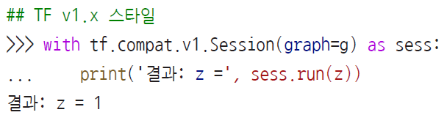
14.2 텐서플로의 계산 그래프:텐서플로 v2로 이전
텐서플로 v1.x에서 그래프 만들기
이전 코드에서 정적 그래프를 정의
이제 다음과 같이 텐서플로 세션에서 그래프를 실행하여 텐서 z를 평가할 수 있음

Slide 20
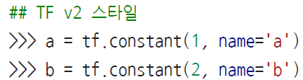
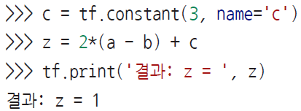
14.2 텐서플로의 계산 그래프:텐서플로 v2로 이전
텐서플로 v2로 이전
이제 이 코드를 텐서플로 v2로 이전하는 방법을 알아보자
텐서플로 v2는 기본적으로 (정적과 반대인) 동적 그래프를 사용(텐서플로에서는 즉시 실행이라고도 부름)
즉, 바로바로 연산을 평가할 수 있음
그래프와 세션을 명시적으로 만들 필요가 없고 개발 작업 흐름이 훨씬 간편해짐

Slide 21
14.2 텐서플로의 계산 그래프:텐서플로 v2로 이전
입력 데이터를 모델에 주입: 텐서플로 v1.x 스타일
텐서플로 v1.x에서 v2로 바뀐 또 다른 중요한 개선점은 모델에 데이터를 주입하는 방법
텐서플로 v2에서 파이썬 변수나 넘파이 배열로 데이터를 바로 주입할 수 있음
텐서플로 v1.x 저수준 API에서는 입력 데이터를 모델에 전달하기 위해 플레이스홀더 변수를 만들어야 함

Slide 22
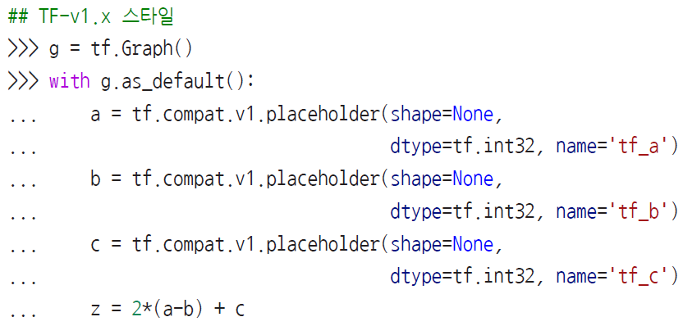
14.2 텐서플로의 계산 그래프:텐서플로 v2로 이전
입력 데이터를 모델에 주입: 텐서플로 v1.x 스타일
앞서 소개한 간단한 계산 그래프 예제 z = 2 × (a ‒ b) + c에서 a, b, c를 랭크 0의 입력 텐서라고 가정해 보자
그다음 세 개의 플레이스홀더를 정의하고 다음과 같이 feed_dict 매개변수에 딕셔너리로 데이터를 주입할 수 있음

Slide 23
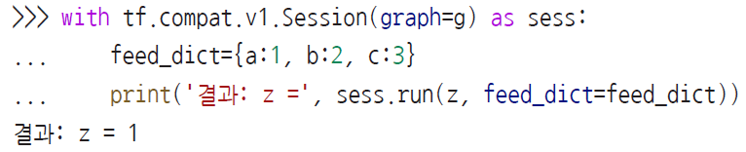
14.2 텐서플로의 계산 그래프:텐서플로 v2로 이전
입력 데이터를 모델에 주입: 텐서플로 v1.x 스타일

Slide 24
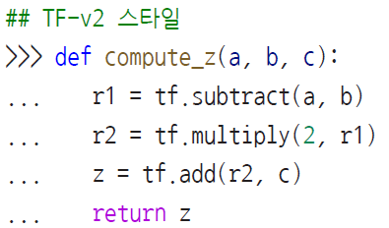
14.2 텐서플로의 계산 그래프:텐서플로 v2로 이전
입력 데이터를 모델에 주입: 텐서플로 v2 스타일
텐서플로 v2에서는 a, b, c를 매개변수로 가지는 보통의 파이썬 함수를 정의하여 계산을 수행할 수 있음
예를 들어 다음과 같음

Slide 25
14.2 텐서플로의 계산 그래프:텐서플로 v2로 이전
입력 데이터를 모델에 주입: 텐서플로 v2 스타일
이제 계산을 수행하려면 이 함수의 매개변수로 Tensor 객체를 전달하여 호출하면 됨
add, subtract, multiply와 같은 텐서플로 함수는 높은 랭크를 가진 입력을 처리할 수 있음
예를들어 텐서플로의 Tensor 객체, 넘파이 배열 또는 리스트나 튜플 같은 파이썬 객체도 가능함

Slide 26
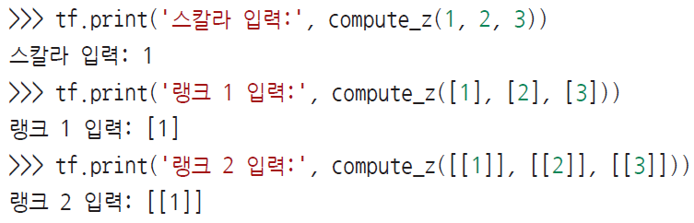
14.2 텐서플로의 계산 그래프:텐서플로 v2로 이전
입력 데이터를 모델에 주입: 텐서플로 v2 스타일
다음 코드에서 스칼라 입력(랭크 0)과 리스트로 랭크 1, 랭크 2 입력을 사용

Slide 27
14.2 텐서플로의 계산 그래프:텐서플로 v2로 이전
입력 데이터를 모델에 주입: 텐서플로 v2 스타일
이 절에서 텐서플로 v2로 이전하면 프로그래밍 스타일이 단순해지고 명시적인 그래프와 세션 생성 단계를 피할 수 있다는 것을 보았음
텐서플로 v1.x와 텐서플로 v2를 비교해 보았으니 이후부터는 이 책에서 텐서플로 v2에만 초점을 맞추겠음

Slide 28
14.2 텐서플로의 계산 그래프:텐서플로 v2로 이전
함수 데코레이터로 계산 성능 높이기
이전 절에서 본 것처럼 보통의 파이썬 함수를 만들어 텐서플로 연산을 사용할 수 있음
즉시 실행(동적 계산 그래프) 모드로 계산하면 텐서플로 v1.x의 정적 계산 그래프만큼 효율적이지 않음
텐서플로 v2는 빠른 실행을 위해 파이썬 코드를 텐서플로 그래프 코드로 자동 변환해 주는 AutoGraph 도구를 제공
또한, 계산을 효율적으로 수행하기 위해 보통의 파이썬 함수를 텐서플로의 정적 그래프로 컴파일하는 간단한 방법을 제공

Slide 29
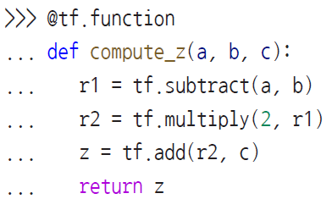
14.2 텐서플로의 계산 그래프:텐서플로 v2로 이전
함수 데코레이터로 계산 성능 높이기
실제로 어떻게 동작하는지 알아보고자 앞서 만든 compute_z 함수를 그래프로 컴파일하기 위해 @tf.function 데코레이터를 적용해 보자

Slide 30
14.2 텐서플로의 계산 그래프:텐서플로 v2로 이전
함수 데코레이터로 계산 성능 높이기
이 함수를 이전과 동일한 방식으로 호출하고 사용할 수 있지만 텐서플로는 입력 매개변수에 기반하여 정적 그래프를 만듦
파이썬은 동적 타이핑(dynamic typing)과 다형성(polymorphism)을 지원
def f(a, b): return a+b와 같은 함수를 정의하고 정수, 실수, 리스트, 문자열을 입력으로 사용하여 호출할 수 있음(리스트와 문자열에서도 a+b는 유효한 연산)
텐서플로 그래프는 정적 타입과 크기가 필요하지만 tf.function은 동적 타이핑을 처리할 수 있음

Slide 31
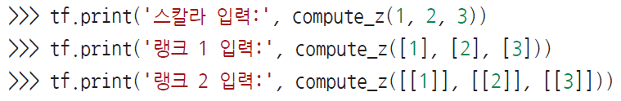
14.2 텐서플로의 계산 그래프:텐서플로 v2로 이전
함수 데코레이터로 계산 성능 높이기
예를 들어 다음 입력으로 이 함수를 호출해 보자

Slide 32
14.2 텐서플로의 계산 그래프:텐서플로 v2로 이전
함수 데코레이터로 계산 성능 높이기
이 코드는 이전과 동일한 결과를 출력
여기서 텐서플로는 입력 매개변수를 기반으로 그래프를 구성하기 위해 트레이싱(tracing) 기법을 사용
트레이싱 기법을 사용해서 텐서플로는 함수 호출에 사용된 입력 시그니처(signature)를 기반으로 키(cache key)의 튜플을 생성
키는 다음과 같이 생성
tf.Tensor 매개변수이면 키는 크기와 데이터 타입을 기반으로 함
리스트와 같은 파이썬 타입이면 id() 함수를 사용하여 키를 생성
파이썬 원시 자료형(primitive value)이면 키는 입력 값을 기반으로 함

Slide 33
14.2 텐서플로의 계산 그래프:텐서플로 v2로 이전
함수 데코레이터로 계산 성능 높이기
데코레이터가 적용된 함수를 호출하면 텐서플로는 해당 키에 맞는 그래프가 이미 생성되었는지 체크
그래프가 없다면 텐서플로는 새로운 그래프를 생성하고 해당 키를 저장
반대로 함수를 호출할 수 있는 경우를 제한하려면 함수를 정의할 때 tf.TensorSpec 객체의 튜플로 입력 시그니처를 지정할 수 있음

Slide 34
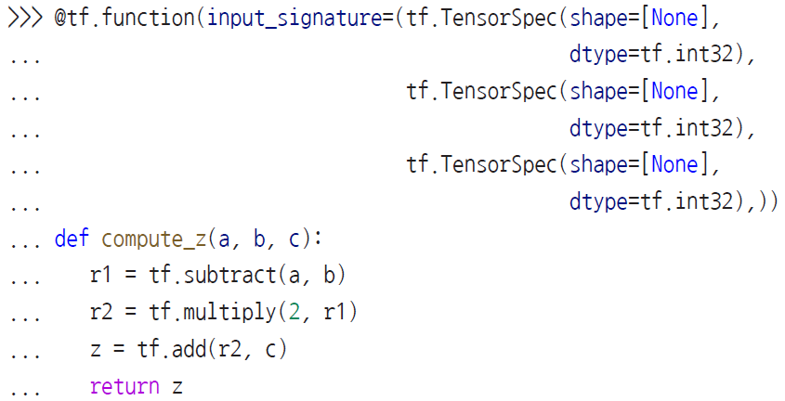
14.2 텐서플로의 계산 그래프:텐서플로 v2로 이전
함수 데코레이터로 계산 성능 높이기
예를 들어 이전 함수 compute_z를 재정의하여 tf.int32 타입의 랭크 1 텐서만 받을 수 있도록 지정해 보자

Slide 35
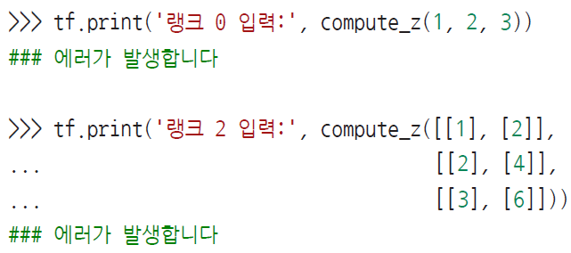
14.2 텐서플로의 계산 그래프:텐서플로 v2로 이전
함수 데코레이터로 계산 성능 높이기
랭크 1 텐서(또는 랭크 1 텐서로 바꿀 수 있는 리스트)를 사용하여 이 함수를 호출할 수 있음
이 함수를 1이 아닌 랭크를 가진 텐서를 사용하여 호출하면 지정된 입력 시그니처와 맞지 않기 때문에 에러가 발생

Slide 36
14.3 모델 파라미터를 저장하고 업데이트하기 위한 텐서플로 변수 객체

Slide 37
14.3 모델 파라미터를 저장하고 업데이트하기 위한 텐서플로 변수 객체
모델 파라미터를 저장하고 업데이트하기 위한 텐서플로 변수 객체
텐서플로 입장에서 보면 Variable은 훈련하는 동안 모델 파라미터를 저장하고 업데이트할 수 있는 특별한 Tensor 객체
Variable은 tf.Variable 클래스를 사용자가 지정한 초깃값으로 호출해서 만들 수 있음

Slide 38
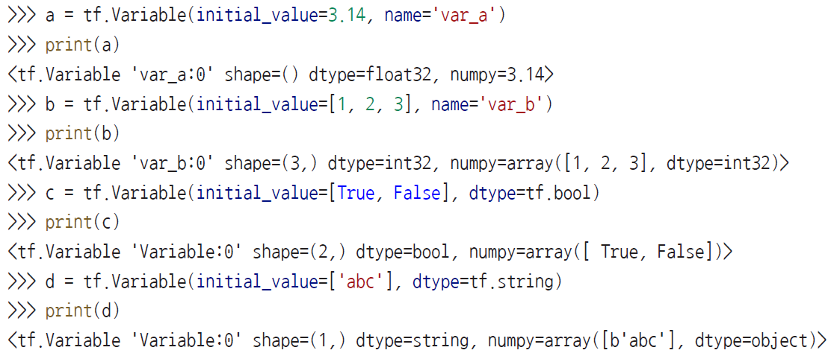
14.3 모델 파라미터를 저장하고 업데이트하기 위한 텐서플로 변수 객체
모델 파라미터를 저장하고 업데이트하기 위한 텐서플로 변수 객체
다음 코드에서 float32, int32, bool, string 타입의 Variable 객체를 만들어 보자

Slide 39
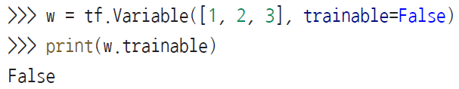
14.3 모델 파라미터를 저장하고 업데이트하기 위한 텐서플로 변수 객체
모델 파라미터를 저장하고 업데이트하기 위한 텐서플로 변수 객체
Variable을 만들 때 항상 초깃값을 제공해야 함
변수는 trainable 속성을 가지며 기본값은 True
케라스 같은 고수준 API는 이 속성을 사용해서 훈련하는 변수와 훈련하지 않는 변수를 관리
훈련하지 않는 Variable은 다음과 같이 만들 수 있음

Slide 40
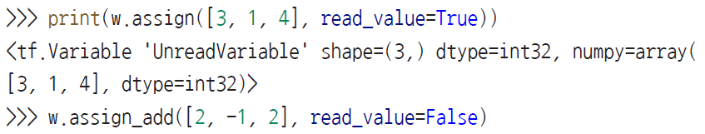
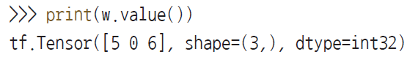
14.3 모델 파라미터를 저장하고 업데이트하기 위한 텐서플로 변수 객체
모델 파라미터를 저장하고 업데이트하기 위한 텐서플로 변수 객체
Variable 값은 .assign(), .assign_add() 메서드 등과 같은 연산을 실행하여 수정할 수 있음
몇 가지 예를 들어 보자

Slide 41
14.3 모델 파라미터를 저장하고 업데이트하기 위한 텐서플로 변수 객체
모델 파라미터를 저장하고 업데이트하기 위한 텐서플로 변수 객체
read_value 매개변수가 True이면(True가 기본값) 이 연산은 Variable의 현재 값을 업데이트하고 나서 새로운 값을 자동으로 반환
read_value를 False로 지정하면 업데이트된 값을 반환하지 않음(Variable 값은 업데이트)
w.value()를 호출하면 텐서 포맷으로 값을 반환
할당 연산에서 Variable의 크기나 타입을 바꿀 수 없음

Slide 42
14.3 모델 파라미터를 저장하고 업데이트하기 위한 텐서플로 변수 객체
모델 파라미터를 저장하고 업데이트하기 위한 텐서플로 변수 객체
신경망 모델을 생각해 보면 역전파하는 동안 대칭성을 깨뜨리기 위해 모델 파라미터를 랜덤한 가중치로 초기화해야 함
그렇지 않으면 다층 신경망이 로지스틱 회귀와 같은 단일층 신경망보다 더 낫지 않음
텐서플로의 Variable을 만들 때 랜덤한 초기화 방법을 사용할 수도 있음
텐서플로는 tf.random을 사용하여 다양한 분포를 기반으로 랜덤한 숫자를 생성할 수 있음(https://www.tensorf low.org/api_docs/python/tf/random을 참고)
다음 예제에서 케라스에서도 사용할 수 있는 표준 초기화 방법을 알아보자(https://www.tensorf low.org/api_docs/python/tf/keras/initializers를 참고)

Slide 43
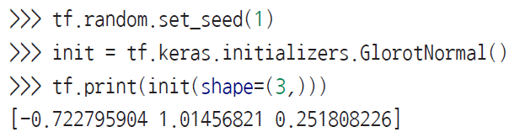
14.3 모델 파라미터를 저장하고 업데이트하기 위한 텐서플로 변수 객체
모델 파라미터를 저장하고 업데이트하기 위한 텐서플로 변수 객체
세이비어 글로럿(Xavier Glorot)과 요슈아 벤지오(Yoshua Bengio)가 제안한 고전적인 랜덤 초기화 방법인 글로럿(Glorot) 초기화로 Variable을 만드는 방법을 알아보자
이를 위해 GlorotNormal 클래스의 객체 init를 만듦
그다음 원하는 출력 텐서 크기를 지정하여 이 객체를 호출

Slide 44
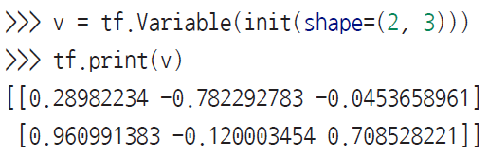
14.3 모델 파라미터를 저장하고 업데이트하기 위한 텐서플로 변수 객체
모델 파라미터를 저장하고 업데이트하기 위한 텐서플로 변수 객체
이제 이 객체를 사용하여 2×3 크기의 Variable을 초기화해 보자

Slide 45
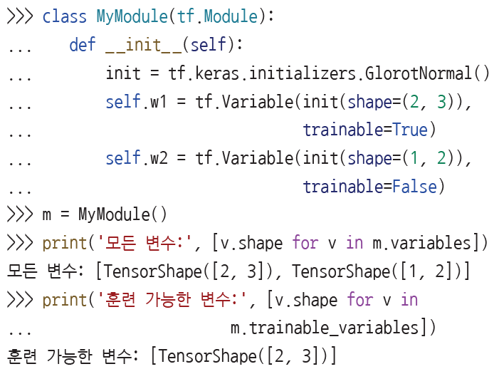
14.3 모델 파라미터를 저장하고 업데이트하기 위한 텐서플로 변수 객체
모델 파라미터를 저장하고 업데이트하기 위한 텐서플로 변수 객체
이제 좀 더 실용적인 예를 위해 tf.Module 클래스 안에 변수를 정의하는 방법을 알아보자
훈련 가능한 변수와 훈련되지 않는 변수를 정의해 보자

Slide 46
14.3 모델 파라미터를 저장하고 업데이트하기 위한 텐서플로 변수 객체
모델 파라미터를 저장하고 업데이트하기 위한 텐서플로 변수 객체
이 코드 예제에서 볼 수 있듯이 tf.Module 클래스를 상속하면 해당 객체(여기서는 MyModule 클래스의 객체) 안에 저장된 모든 변수를 .variables 속성을 통해 직접 참조할 수 있음

Slide 47
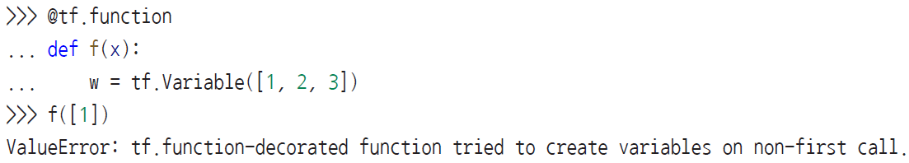
14.3 모델 파라미터를 저장하고 업데이트하기 위한 텐서플로 변수 객체
모델 파라미터를 저장하고 업데이트하기 위한 텐서플로 변수 객체
마지막으로 tf.function 데코레이터가 적용된 함수 안에서 변수를 사용하는 방법을 알아보자
(데코레이터가 없는) 보통의 함수에 Variable 객체를 정의하면 함수가 호출될 때마다 새로운 Variable 객체가 생성된다고 생각할 수 있음
tf.function은 트레이싱과 그래프 생성을 통해 Variable 객체를 재사용
텐서플로는 데코레이터가 적용된 함수 안에서 Variable 객체를 만들지 못하게 하려고 다음과 같은 에러를 발생시킴

Slide 48
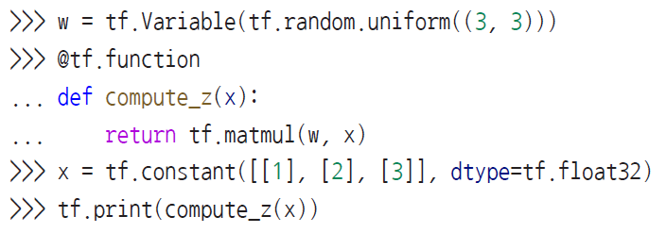
14.3 모델 파라미터를 저장하고 업데이트하기 위한 텐서플로 변수 객체
모델 파라미터를 저장하고 업데이트하기 위한 텐서플로 변수 객체
이 문제를 피하는 한 가지 방법은 데코레이터가 적용된 함수 밖에서 Variable 객체를 정의하고 함수에서 이를 사용하는 것

Slide 49
14.4 자동 미분과 GradientTape로 그레이디언트 계산

Slide 50
14.4 자동 미분과 GradientTape로 그레이디언트 계산
자동 미분과 GradientTape로 그레이디언트 계산
이미 알고 있겠지만 신경망을 최적화하려면 신경망의 가중치에 대한 비용의 그레이디언트를 계산해야 함
이를 위해 확률적 경사 하강법과 같은 최적화 알고리즘이 필요함
또한, 그레이디언트는 다른 곳에도 사용
예를 들어 왜 신경망 모델이 한 테스트 샘플에 대해 특정 예측을 만드는지 분석하는 데 이용됨
이 절에서는 어떤 변수에 대한 계산의 그레이디언트를 구하는 방법을 알아보겠음

Slide 51
14.4 자동 미분과 GradientTape로 그레이디언트 계산
훈련 가능한 변수에 대한 손실의 그레이디언트 계산
텐서플로는 자동 미분(automatic differentiation)을 지원함
이를 중첩된 함수의 그레이디언트를 계산하기 위해 연쇄 법칙(chain rule)을 구현한 것으로 생각할 수 있음
어떤 출력이나 계산 중간에 텐서를 만드는 일련의 연산을 정의할 때 텐서플로는 계산 그래프 안에서 의존성을 가지는 노드에 대해 이런 텐서의 그레이디언트를 계산하는 기능을 제공
이런 그레이디언트를 계산하려면 tf.GradientTape를 통해 계산을 기록해야 함

Slide 52
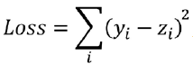
14.4 자동 미분과 GradientTape로 그레이디언트 계산
훈련 가능한 변수에 대한 손실의 그레이디언트 계산
z = wx + b 식을 계산하고 손실로 타깃과 예측 사이에서 제곱 오차 Loss=(y - z)²을 사용하는 간단한 예를 들어 보자
일반적인 경우 여러 개의 예측과 타깃이 있기 때문에 제곱 오차의 합 으로 손실을 계산
텐서플로에서 이 계산을 구현하기 위해 모델 파라미터 w와 b를 변수로 정의하고 입력 x, y를 텐서로 정의

Slide 53
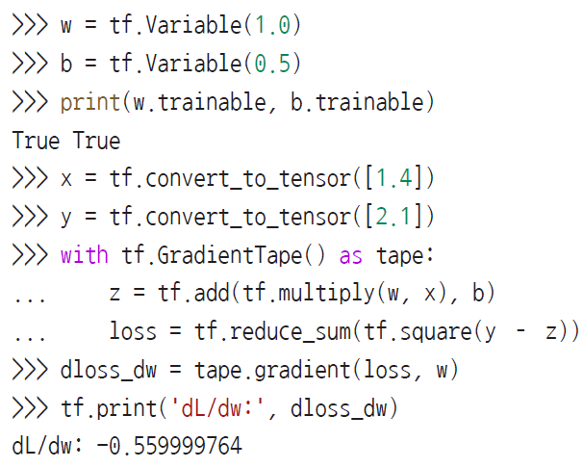
14.4 자동 미분과 GradientTape로 그레이디언트 계산
훈련 가능한 변수에 대한 손실의 그레이디언트 계산
그다음 tf.GradientTape 컨텍스트(context) 안에서 z와 손실을 계산

Slide 54
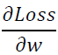
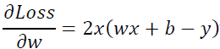
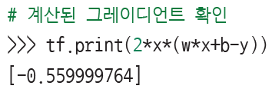
14.4 자동 미분과 GradientTape로 그레이디언트 계산
훈련 가능한 변수에 대한 손실의 그레이디언트 계산
z를 계산할 때 ‘그레이디언트 테이프’에 기록되는 필요한 연산을 신경망의 정방향 계산으로 생각할 수 있음
tape.gradient를 사용하여 를 계산
매우 간단한 예이기 때문에 직접 도함수 를 구해서 계산한 그레이디언트가 앞의 코드 예제에서 얻은 결과와 맞는지 확인할 수 있음

Slide 55
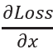
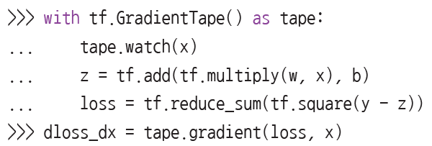
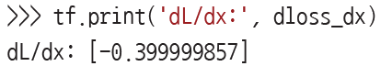
14.4 자동 미분과 GradientTape로 그레이디언트 계산
훈련하지 않는 변수에 대한 그레이디언트 계산
tf.GradientTape는 훈련 가능한 변수를 위한 그레이디언트를 기본으로 지원
훈련하지 않는 변수와 다른 Tensor 객체일 경우에는 tape.watch()를 호출하여 이 변수도 추적해 달라고 GradientTape에 추가적으로 알려 주어야 함
예를 들어 에 대해 알고 싶다면 다음과 같이 씀

Slide 56
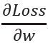
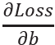
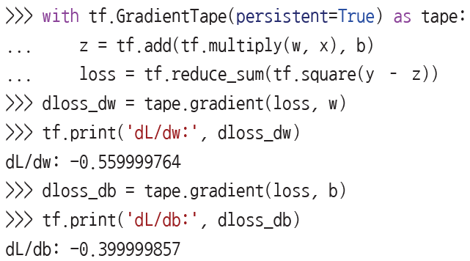
14.4 자동 미분과 GradientTape로 그레이디언트 계산
여러 개의 그레이디언트 계산
tf.GradientTape 컨텍스트에서 계산을 모니터링할 때 기본적으로 이 테이프는 하나의 그레이디언트 계산을 위한 자원만 유지
tape.gradient()를 한 번 호출하고 나면 이 자원이 반납되고 테이프는 초기화
와 처럼 하나 이상의 그레이디언트를 계산하려면 persistent 매개변수를 True로 설정하여 테이프를 시작해야 함

Slide 57
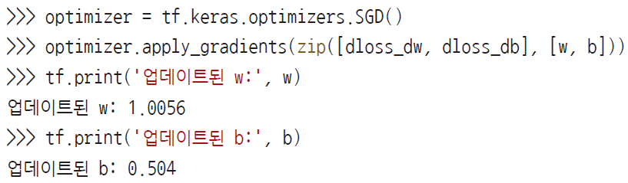
14.4 자동 미분과 GradientTape로 그레이디언트 계산
여러 개의 그레이디언트 계산
한 개 이상의 그레이디언트를 계산하고 싶을 때만 사용해야 함
이런 그레이디언트 테이프를 기록하고 유지하는 것은 하나의 그레이디언트를 계산한 후 메모리를 반납하는 것에 비해 메모리 비효율적임
이런 이유로 persistent=False가 기본값
모델 파라미터에 대한 손실의 그레이디언트를 계산하고 있다면 옵티마이저를 정의
tf.keras API를 사용해서 이 그레이디언트를 적용하여 모델 파라미터를 최적화할 수 있음

Slide 58
14.4 자동 미분과 GradientTape로 그레이디언트 계산
여러 개의 그레이디언트 계산
초기 가중치와 절편은 w = 1.0과 b = 0.5였음
모델 파라미터에 대한 손실의 그레이디언트를 적용하여 모델 파라미터가 w = 1.0056과 b = 0.504로 바뀌었음

Slide 59
14.5 케라스 API를 사용하여 일반적인 구조 구현하기

Slide 60
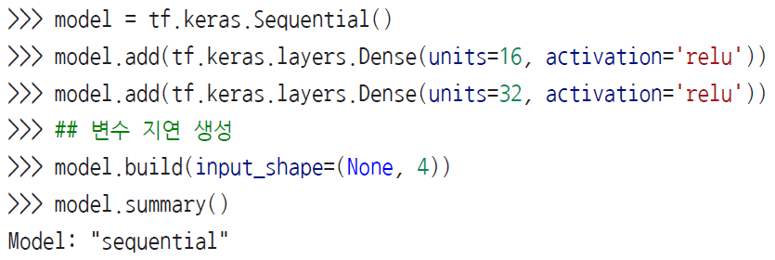
14.5 케라스 API를 사용하여 일반적인 구조 구현하기
케라스 API를 사용하여 일반적인 구조 구현하기
이미 케라스 Sequential 클래스를 사용하여 층을 순서대로 쌓은 피드포워드 신경망 모델(예를 들어 다층 퍼셉트론)을 만들어 보았음
층을 설정하는 다양한 방법을 보기 전에 두 개의 밀집(완전) 연결 층으로 구성된 모델을 만들면서 기본적인 단계를 다시 되새겨 보겠음

Slide 61
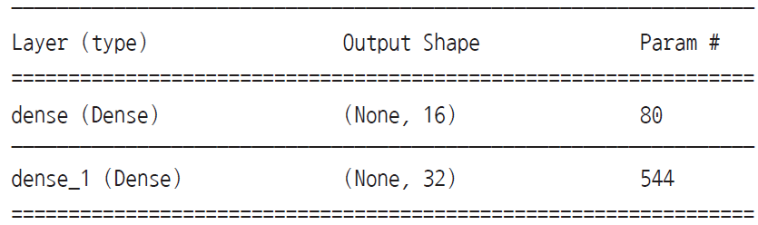
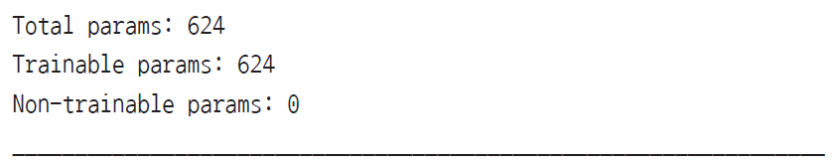
14.5 케라스 API를 사용하여 일반적인 구조 구현하기
케라스 API를 사용하여 일반적인 구조 구현하기

Slide 62
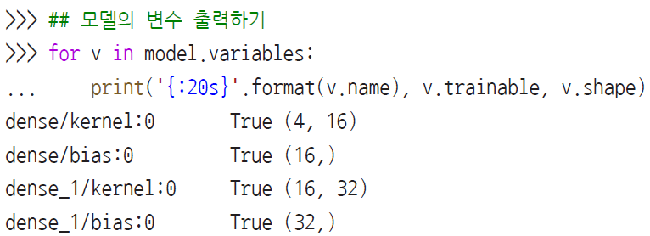
14.5 케라스 API를 사용하여 일반적인 구조 구현하기
케라스 API를 사용하여 일반적인 구조 구현하기
model.build()에 입력 크기를 지정하여 모델을 정의한 후 특정 크기의 변수를 초기화
각 층의 파라미터 개수가 출력되어 있음
첫 번째 층은 16 × 4 + 16 = 80개이고 두 번째 층은 16×32 + 32 = 544개
변수(또는 모델 파라미터)가 만들어지면 다음과 같이 훈련하는 파라미터와 훈련하지 않는 파라미터를 모두 참조할 수 있음
이 경우 각 층은 가중치 행렬 kernel과 절편 벡터 bias를 가짐

Slide 63
14.5 케라스 API를 사용하여 일반적인 구조 구현하기
케라스 API를 사용하여 일반적인 구조 구현하기
그다음 이런 층에 다양한 설정을 적용해 보자
예를 들어 다른 활성화 함수, 변수 초기화 또는 파라미터에 규제를 적용해 보겠음
가능한 모든 옵션은 많음
전체 목록은 공식 문서를 참고
tf.keras.activations에서 활성화 함수 선택하기:
https://www.tensorf low.org/api_docs/python/tf/keras/activations
tf.keras.initializers로 층의 파라미터 초기화하기:
https://www.tensorf low.org/api_docs/python/tf/keras/initializers
tf.keras.regularizers로 (과대적합을 막기 위해) 층의 파라미터에 규제 적용하기:
https://www.tensorf low.org/api_docs/python/tf/keras/regularizers

Slide 64
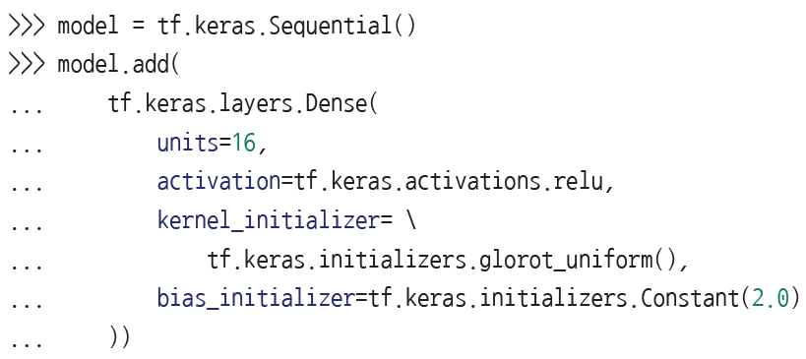
14.5 케라스 API를 사용하여 일반적인 구조 구현하기
케라스 API를 사용하여 일반적인 구조 구현하기
다음 코드 예에서 첫 번째 층에 커널과 절편 변수의 초기화를 지정했음
그다음 두 번째 층에서 커널(가중치 행렬)에 L1 규제를 지정했음

Slide 65
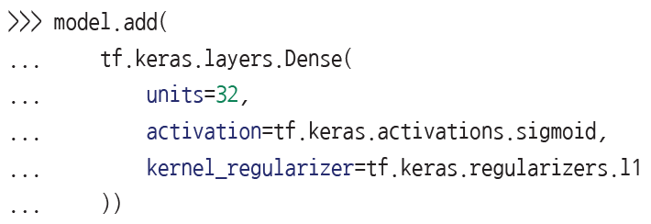
14.5 케라스 API를 사용하여 일반적인 구조 구현하기
케라스 API를 사용하여 일반적인 구조 구현하기

Slide 66
14.5 케라스 API를 사용하여 일반적인 구조 구현하기
케라스 API를 사용하여 일반적인 구조 구현하기
개별 층의 설정뿐만 아니라 컴파일할 때 모델의 설정도 바꿀 수 있음
옵티마이저의 타입과 훈련에 사용할 손실 함수를 지정할 수 있음
훈련, 검증 테스트 데이터셋에 대한 성능 리포팅에 사용할 지표를 지정할 수도 있음
사용할 수 있는 옵션이 많음
전체 목록은 공식 문서를 참고
tf.keras.optimizers에 있는 옵티마이저:
https://www.tensorf low.org/api_docs/python/tf/keras/optimizers
tf.keras.losses에 있는 손실 함수:
https://www.tensorf low.org/api_docs/python/tf/keras/losses
tf.keras.metrics에 있는 성능 지표:
https://www.tensorf low.org/api_docs/python/tf/keras/metrics

Slide 67
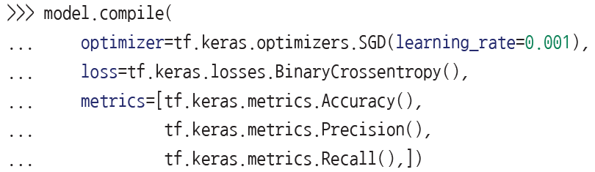
14.5 케라스 API를 사용하여 일반적인 구조 구현하기
케라스 API를 사용하여 일반적인 구조 구현하기
이 예에서는 SGD 옵티마이저, 이진 분류를 위한 크로스 엔트로피 손실 함수를 사용하고 정확도, 정밀도, 재현율을 사용해서 모델을 컴파일하겠음

Slide 68
14.5 케라스 API를 사용하여 일반적인 구조 구현하기
케라스 API를 사용하여 일반적인 구조 구현하기
model.fit(...) 메서드를 호출하여 이 모델을 훈련할 때 훈련 성능과 (검증 데이터셋을 사용했다면) 검증 성능을 평가하기 위해 지정한 측정 지표와 손실을 기록한 값이 반환
이를 사용해서 학습 과정을 분석해 볼 수 있음

Slide 69
14.5 케라스 API를 사용하여 일반적인 구조 구현하기
케라스 API를 사용하여 일반적인 구조 구현하기
다음으로 좀 더 실용적인 예로 전통적인 XOR 분류 문제를 케라스 API를 사용하여 풀어 보자
먼저 tf.keras.Sequential() 클래스를 사용하여 모델을 만들겠음
이 과정에서 비선형 결정 경계를 처리하기 위한 모델의 수용 능력(capacity)에 관해 배움
그다음 유연성이 더 높고 신경망 층을 제어할 수 있는 다른 모델 구축 방법을 다루어 보겠음

Slide 70
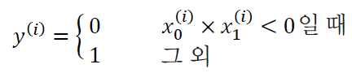
14.5 케라스 API를 사용하여 일반적인 구조 구현하기
XOR 분류 문제 풀어 보기
XOR 분류 문제는 두 개의 클래스 사이에서 비선형 결정 경계를 감지하는 모델의 수용 능력을 분석하기 위한 전통적인 문제
먼저 [-1, 1) 사이의 균등 분포에서 뽑은 두 개의 특성 (x₀, x₁)을 가진 200개의 훈련 샘플이 들어 있는 작은 데이터셋을 생성
그다음 다음 규칙에 따라 훈련 샘플 i에 정답 레이블을 부여함

Slide 71
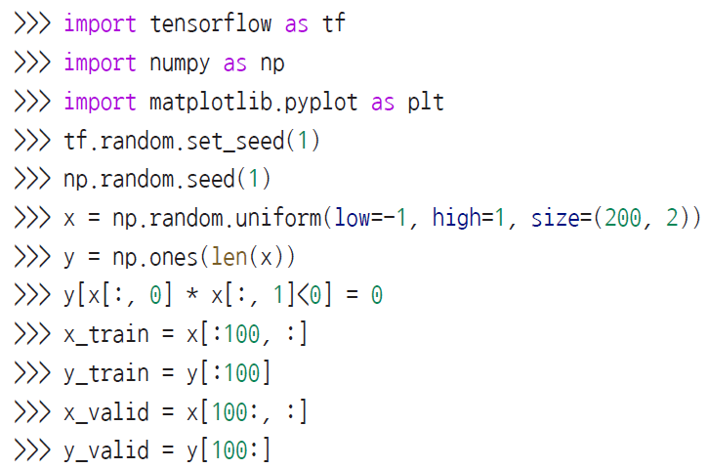
14.5 케라스 API를 사용하여 일반적인 구조 구현하기
XOR 분류 문제 풀어 보기
절반의 데이터(100개의 훈련 샘플)는 훈련에 사용하고 남은 절반은 검증에 사용
다음 코드는 데이터를 생성하고 훈련 데이터셋과 검증 데이터셋으로 나눔

Slide 72
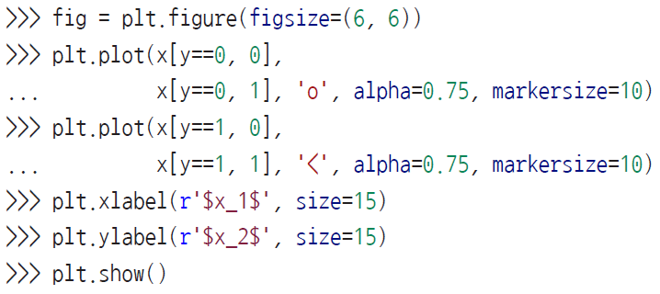
14.5 케라스 API를 사용하여 일반적인 구조 구현하기
XOR 분류 문제 풀어 보기

Slide 73
14.5 케라스 API를 사용하여 일반적인 구조 구현하기
XOR 분류 문제 풀어 보기
이 코드는 그림 14-2와 같은 산점도를 그림
클래스 레이블에 따라 마커를 달리하여 훈련 데이터셋과 검증 데이터셋 샘플이 나타나 있음

Slide 74
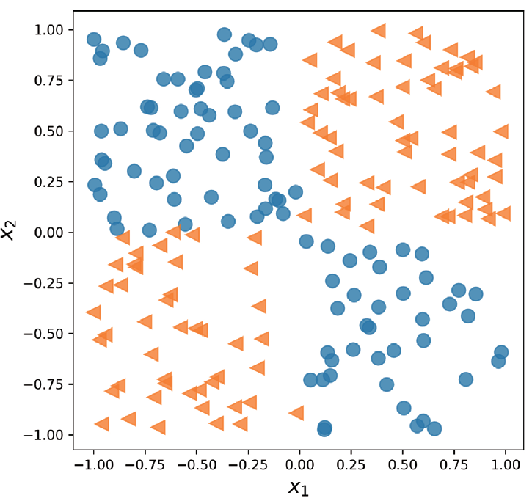
14.5 케라스 API를 사용하여 일반적인 구조 구현하기
▼ 그림 14-1 텐서플로의 계산 그래프

Slide 75
14.5 케라스 API를 사용하여 일반적인 구조 구현하기
XOR 분류 문제 풀어 보기
이전 절에서 텐서플로에서 분류기를 구현하기 위해 필요한 도구를 다루었음
이제 이 문제와 데이터셋에서 어떤 구조를 사용할지 결정해야 함
경험적으로 보면 층이 많을수록 각 층에 뉴런 개수가 많을수록 모델의 수용 능력이 큼
여기서 모델의 수용 능력은 모델이 얼마나 복잡한 함수를 근사할 수 있는지를 측정한 것으로 생각할 수 있음
많은 파라미터를 가지고 있으면 모델이 복잡한 함수를 근사할 수 있지만 모델이 클수록 훈련하기 힘듦(그리고 과대적합되기 쉬움)

Slide 76
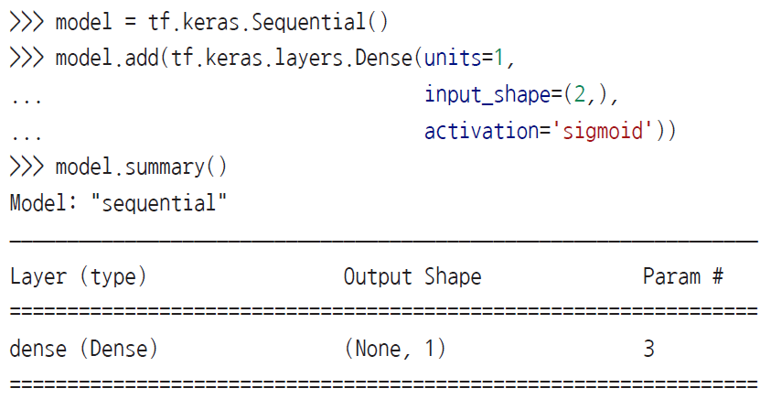
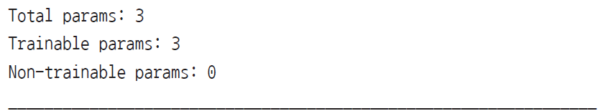
14.5 케라스 API를 사용하여 일반적인 구조 구현하기
XOR 분류 문제 풀어 보기
실제로는 로지스틱 회귀, 즉 간단한 단일층 신경망처럼 간단한 기본 모델로 시작하는 것이 좋음

Slide 77
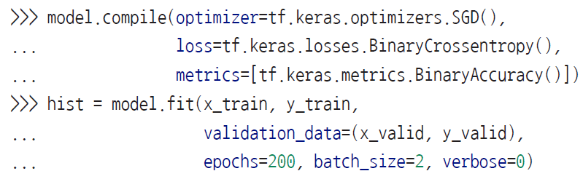
14.5 케라스 API를 사용하여 일반적인 구조 구현하기
XOR 분류 문제 풀어 보기
간단한 이 로지스틱 회귀 모델의 전체 파라미터 크기는 3
가중치 행렬(또는 커널)의 크기가 2×1이고 절편 벡터의 크기는 1
모델을 정의한 후 컴파일하고 배치 크기 2로 200 에포크 동안 훈련함

Slide 78
14.5 케라스 API를 사용하여 일반적인 구조 구현하기
XOR 분류 문제 풀어 보기
model.fit() 메서드는 훈련 에포크의 기록을 반환
훈련한 후 이를 시각화하여 분석하기 좋음
다음 코드에서 정확도는 물론 훈련 손실과 검증 손실을 포함하여 학습 곡선을 출력
MLxtend 라이브러리를 사용하여 검증 데이터와 결정 경계를 시각화함

Slide 79
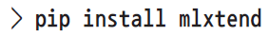
14.5 케라스 API를 사용하여 일반적인 구조 구현하기
XOR 분류 문제 풀어 보기
MLxtend는 다음과 같이 conda 또는 pip로 설치할 수 있음
또는

Slide 80
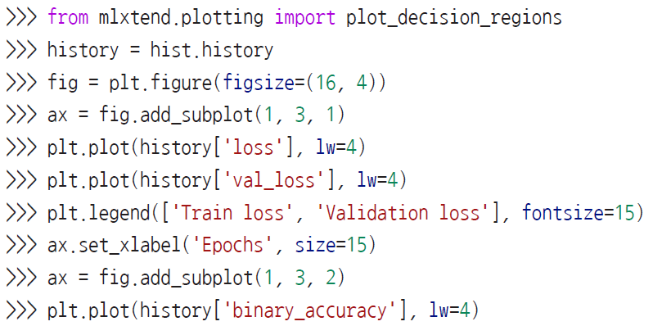
14.5 케라스 API를 사용하여 일반적인 구조 구현하기
XOR 분류 문제 풀어 보기
다음 코드는 결정 영역과 훈련 성능을 그림

Slide 81

14.5 케라스 API를 사용하여 일반적인 구조 구현하기
XOR 분류 문제 풀어 보기

Slide 82

14.5 케라스 API를 사용하여 일반적인 구조 구현하기
▼ 그림 14-3 로지스틱 회귀 모델의 손실, 정확도, 결정 경계

Slide 83
14.5 케라스 API를 사용하여 일반적인 구조 구현하기
XOR 분류 문제 풀어 보기
여기서 볼 수 있듯이 은닉층이 없는 간단한 모델은 선형 결정 경계만 찾을 수 있음
XOR 문제를 풀 수 없음
이로 인해 훈련 데이터셋과 검증 데이터셋의 손실이 매우 높고 분류 정확도는 매우 낮음

Slide 84
14.5 케라스 API를 사용하여 일반적인 구조 구현하기
XOR 분류 문제 풀어 보기
비선형 결정 경계를 찾기 위해 비선형 활성화 함수를 사용한 한 개 이상의 은닉층을 추가할 수 있음
일반 근사 이론(universal approximation theorem)에 의하면 하나의 은닉층과 매우 많은 은닉 유닛을 가진 피드포워드 신경망은 임의의 연속 함수를 비교적 잘 근사할 수 있음
XOR 문제를 좀 더 만족스럽게 해결하는 한 가지 방법은 은닉층을 추가하고 검증 데이터셋에서 만족스러운 결과가 나올 때까지 은닉 유닛 개수를 바꾸면서 비교해 보는 것
은닉 유닛을 늘린다는 것은 층의 폭을 넓히는 것과 같음

Slide 85
14.5 케라스 API를 사용하여 일반적인 구조 구현하기
XOR 분류 문제 풀어 보기
더 많은 은닉층을 추가하여 모델의 깊이를 깊게 할 수도 있음
네트워크의 폭 대신 깊이를 깊게 하면 비슷한 모델 수용 능력을 달성하는 데 필요한 파라미터 개수가 적다는 장점이 있음
(넓은 모델에 비해) 깊은 모델은 그레이디언트가 폭주하거나 소멸될 수 있어 훈련하기 어렵다는 단점도 있음

Slide 86

14.5 케라스 API를 사용하여 일반적인 구조 구현하기
XOR 분류 문제 풀어 보기
예를 위해 네 개의 은닉 유닛을 가진 한 개, 두 개, 세 개, 네 개의 은닉층을 추가해 보자
다음 예에서 세 개의 은닉층으로 구성된 피드포워드 신경망의 결과를 보여 줌

Slide 87

14.5 케라스 API를 사용하여 일반적인 구조 구현하기
XOR 분류 문제 풀어 보기

Slide 88

14.5 케라스 API를 사용하여 일반적인 구조 구현하기
XOR 분류 문제 풀어 보기

Slide 89

14.5 케라스 API를 사용하여 일반적인 구조 구현하기
XOR 분류 문제 풀어 보기
이전 코드를 다시 사용해서 그래프를 그리면 그림 14-4와 같음
▼ 그림 14-4 피드포워드 신경망의 손실, 정확도, 결정 경계

Slide 90
14.5 케라스 API를 사용하여 일반적인 구조 구현하기
XOR 분류 문제 풀어 보기
모델이 이 데이터에서 비선형 결정 경계를 찾은 것을 볼 수 있음
이 모델은 훈련 데이터셋에서 100% 정확도를 달성
검증 데이터셋의 정확도는 95%로 모델이 약간 과대적합된 것으로 보임

Slide 91
14.5 케라스 API를 사용하여 일반적인 구조 구현하기
케라스 함수형 API로 유연성이 높은 모델 만들기
이전 예제에서 케라스 Sequential 클래스로 여러 개의 층을 가진 완전 연결 신경망을 만들었음
모델을 만드는 간편하고 일반적인 방법
안타깝지만 여러 개의 입력이나 출력을 가지거나 중간 가지(branch)가 있는 복잡한 모델을 만들 수 없음
케라스 함수형 API(functional API)가 필요함

Slide 92

14.5 케라스 API를 사용하여 일반적인 구조 구현하기
케라스 함수형 API로 유연성이 높은 모델 만들기
함수형 API 사용 방법을 알아보기 위해 이전 절에서 객체 지향 방식(Sequential)을 사용해서 만든 신경망을 동일하게 만들어 보자
이번에는 함수형 방식을 사용
이 방식에서는 먼저 입력을 지정함
그다음 은닉층을 만듦
은닉층의 출력은 각각 h1, h2, h3
여기서는 각 층의 출력을 이어지는 층의 입력으로 사용
(여러 개의 가지가 있는 복잡한 모델을 만들 때는 이렇게 하지 않지만 함수형 API로 이런 구조도 만들 수 있음) 끝으로 h3를 입력으로 받는 마지막 밀집 층의 출력을 저장

Slide 93


14.5 케라스 API를 사용하여 일반적인 구조 구현하기
케라스 함수형 API로 유연성이 높은 모델 만들기

Slide 94

14.5 케라스 API를 사용하여 일반적인 구조 구현하기
케라스 함수형 API로 유연성이 높은 모델 만들기
이 모델을 컴파일하고 훈련하는 것은 이전과 동일함

Slide 95
14.5 케라스 API를 사용하여 일반적인 구조 구현하기
케라스의 Model 클래스 기반으로 모델 만들기
복잡한 모델을 만들 수 있는 또 다른 방법은 tf.keras.Model 클래스를 상속하는 것
이 방법에서는 tf.keras.Model 클래스를 상속한 새로운 클래스를 만들고 생성자 _ _init_ _() 메서드를 정의
call() 메서드를 사용하여 정방향 계산을 정의
생성자 메서드 _ _init_ _()에서는 self 변수를 통해 참조할 수 있도록 클래스 속성으로 층을 정의
그다음 call() 메서드에서 이런 층이 어떻게 신경망의 정방향 계산에 사용되는지 정의

Slide 96

14.5 케라스 API를 사용하여 일반적인 구조 구현하기
케라스의 Model 클래스 기반으로 모델 만들기
앞서 보았던 모델을 구현하는 새로운 클래스는 다음 코드와 같음

Slide 97

14.5 케라스 API를 사용하여 일반적인 구조 구현하기
케라스의 Model 클래스 기반으로 모델 만들기
모든 은닉층의 출력에 동일한 변수 h를 사용하여 코드를 따라 읽기 쉽게 만들었음

Slide 98

14.5 케라스 API를 사용하여 일반적인 구조 구현하기
케라스의 Model 클래스 기반으로 모델 만들기
tf.keras.Model 클래스를 상속한 모델 클래스는 일반적인 모델 속성을 상속함
build(),compile(), fit() 메서드 등
새로운 클래스의 객체를 만들면 케라스로 만든 다른 모델과 마찬가지로 컴파일하고 훈련할 수 있음

Slide 99
14.5 케라스 API를 사용하여 일반적인 구조 구현하기
사용자 정의 케라스 층 만들기
케라스에서 제공하지 않는 층을 새로 정의해야 하는 경우 tf.keras.layers.Layer 클래스를 상속하여 새로운 클래스를 정의할 수 있음
새로운 층을 만들거나 기존 층을 커스터마이징할 때 특히 유용함

Slide 100
14.5 케라스 API를 사용하여 일반적인 구조 구현하기
사용자 정의 케라스 층 만들기
사용자 정의 층의 개념을 설명하기 위해 간단한 예를 생각해 보자
w(x + ϵ) + b를 계산하는 새로운 선형 층을 정의한다고 가정해 보자
여기서 ϵ은 잡음을 위한 랜덤 변수
이 계산을 구현하기 위해 tf.keras.layers.Layer 클래스를 상속한 새로운 클래스를 정의
이 새 클래스에서 생성자 _ _init_ _() 메서드와 call() 메서드를 정의해야 함
생성자에서는 이 층에 필요한 변수와 텐서를 정의
생성자에 input_shape 매개변수가 있으면 변수를 만들고 초기화 할 수 있음
또는 (정확한 입력 크기를 미리 알 수 없다면) 변수 생성을 지연하고 build() 메서드에 변수 생성을 위임할 수 있음
또한, 직렬화를 위해 get_config() 메서드를 정의할 수 있음
이 사용자 정의 층으로 만든 모델을 텐서플로의 모델 저장과 복원 기능을 사용하여 효율적으로 저장하기 위해서임

Slide 101

14.5 케라스 API를 사용하여 일반적인 구조 구현하기
사용자 정의 케라스 층 만들기
구체적인 예를 위해 앞서 소개한 w(x + ϵ) + b 계산을 수행하는 NoisyLinear라는 층을 만들어 보자

Slide 102


14.5 케라스 API를 사용하여 일반적인 구조 구현하기
사용자 정의 케라스 층 만들기

Slide 103

14.5 케라스 API를 사용하여 일반적인 구조 구현하기
사용자 정의 케라스 층 만들기

Slide 104
14.5 케라스 API를 사용하여 일반적인 구조 구현하기
사용자 정의 케라스 층 만들기
생성자에서 ϵ 분포의 표준 편차를 지정하는 noise_stddev 매개변수를 추가했음
ϵ은 가우시안 분포에서 샘플링됨
또한, call() 메서드에서 training=False 매개변수를 사용
케라스에서 training은 어떤 모델이나 층이 훈련(예를 들어 fit() 메서드)에 사용되는지 또는 예측(예를 들어 predict() 메서드, 이따금 이를 추론(inference) 또는 평가라고 부름)에서만 사용되는지 구분하기 위한 특별한 불리언 매개변수
훈련과 예측 간의 주요한 차이점은 예측에서는 그레이디언트가 필요하지 않다는 것
또한, 훈련과 예측에서 다르게 동작하는 기능들이 있음
이런 예로 다음 장에 나오는 Dropout이 있음
앞의 코드에서는 훈련할 때만 랜덤 벡터 ϵ을 생성하여 입력에 추가하고 추론이나 평가할 때는 사용하지 않음

Slide 105

14.5 케라스 API를 사용하여 일반적인 구조 구현하기
사용자 정의 케라스 층 만들기
한걸음 나아가 NoisyLinear 층을 모델에 사용하기 전에 간단하게 테스트해 보겠음
다음 코드에서 이 층의 인스턴스 객체를 만들고 .build() 메서드를 호출하여 초기화
입력 텐서를 전달하여 실행
그다음 .get_config() 메서드를 호출하여 직렬화하고 .from_config() 메서드를 사용해서 직렬화된 객체를 복원

Slide 106

14.5 케라스 API를 사용하여 일반적인 구조 구현하기
사용자 정의 케라스 층 만들기
이전 코드에서 같은 입력 텐서로 이 층을 두 번 호출했음
NoisyLinear 층이 입력 텐서에 랜덤한 잡음을 추가하기 때문에 두 결과가 다름

Slide 107

14.5 케라스 API를 사용하여 일반적인 구조 구현하기
사용자 정의 케라스 층 만들기
이제 XOR 분류 문제를 풀기 위해 만들었던 모델과 비슷한 새로운 모델을 만들어 보자
이전처럼 케라스의 Sequential 클래스를 사용하지만 이번에는 NoisyLinear 층을 다층 퍼셉트론의 첫 번째 은닉층으로 사용
코드는 다음과 같음

Slide 108

14.5 케라스 API를 사용하여 일반적인 구조 구현하기
사용자 정의 케라스 층 만들기

Slide 109

14.5 케라스 API를 사용하여 일반적인 구조 구현하기
사용자 정의 케라스 층 만들기

Slide 110

14.5 케라스 API를 사용하여 일반적인 구조 구현하기
사용자 정의 케라스 층 만들기

Slide 111

14.5 케라스 API를 사용하여 일반적인 구조 구현하기
▼ 그림 14-5 사용자 정의 층을 사용한 신경망의 손실, 정확도, 결정 경계

Slide 112
14.5 케라스 API를 사용하여 일반적인 구조 구현하기
사용자 정의 케라스 층 만들기
여기서는 tf.keras.layers.Layer 클래스를 상속하여 새로운 사용자 정의 층을 만들고 일반적인 케라스 층처럼 사용하는 방법을 배우는 것이 목적
이 예에서 NoisyLinear는 성능 향상에 도움이 되지 않지만 밑바닥부터 사용자 정의 층을 만들어 보는 것이 의도하는 바라는 것을 잊지 말자
일반적으로 새로운 사용자 정의 층을 만드는 것은 여러 애플리케이션에서 유용함
예를 들어 기존 층을 넘어 새로운 층이 필요한 새로운 알고리즘을 만드는 경우

Slide 113
14.6 텐서플로 추정기

Slide 114
14.6 텐서플로 추정기
텐서플로 추정기
지금까지 이 장에서 대부분 저수준 텐서플로 API에 초점을 맞추었음
계산 효율성을 위해 데코레이터를 사용하여 함수를 계산 그래프로 명시적으로 컴파일했음
그다음 케라스 API를 사용하여 사용자 정의 층을 추가한 피드포워드 신경망을 구현했음
이 절에서는 방향을 바꾸어 텐서플로 추정기(Estimator)를 사용
tf.estimator API는 훈련, 예측(추론), 평가와 같은 머신 러닝 작업의 기본 단계를 캡슐화함
추정기는 이 장에서 다룬 다른 방법에 비해 캡슐화가 잘되어 있을 뿐만 아니라 확장성도 높음
tf.estimator API는 주요 코드를 변경하지 않고 다양한 플랫폼에서 모델을 실행할 수 있도록 지원
상용 애플리케이션의 소위 ‘제품화 단계’에 적합
또한, 텐서플로는 널리 사용하는 일부 머신 러닝과 딥러닝 구조를 미리 구현한 추정기를 제공
특정 방법이 어떤 데이터셋이나 문제에 적용할 수 있는지 빠르게 확인하는 것과 같은 비교 연구에 유용함

Slide 115
14.6 텐서플로 추정기
텐서플로 추정기
이 장의 남은 절에서 사전에 준비된 추정기를 사용하는 방법과 케라스 모델에서 추정기를 만드는 방법을 배우겠음
추정기의 핵심 요소 중 하나는 추정기 기반 모델에 데이터를 주입하는 메커니즘인 특성 열을 정의하는 것

Slide 116
14.6 텐서플로 추정기
특성 열 사용
머신 러닝과 딥러닝 애플리케이션에서 다양한 종류의 특성을 볼 수 있음
연속 특성, 순서가 없는 범주형 특성, 순서가 있는 범주형 특성이 있음
수치형 데이터는 연속적이거나 이산적일 수 있지만 텐서플로 API에서는 ‘수치형’ 데이터는 특별히 부동 소수 형태의 연속적인 데이터를 나타냄

Slide 117
14.6 텐서플로 추정기
특성 열 사용
이따금 특성 집합은 다양한 특성 종류가 혼합되어 구성
텐서플로 추정기는 이런 모든 종류의 특성을 다루도록 설계되었지만 각 특성이 추정기에서 어떻게 해석되어야 하는지 지정해 주어야 함
예를 들어 그림 14-6과 같이 일곱 개의 특성이 있는 경우를 생각해 보자

Slide 118

14.6 텐서플로 추정기
▼ 그림 14-6 특성 열의 사용 예

Slide 119
14.6 텐서플로 추정기
특성 열 사용
그림 14-6에 있는 특성(model year, cylinders, displacement, horsepower, weight, acceleration, origin)은 Auto MPG 데이터셋에서 가져온 것
이 데이터셋은 널리 사용되는 머신 러닝 벤치마크 데이터셋으로 갤런당 마일(MPG) 단위로 자동차의 연료 효율성을 예측하는 문제
전체 데이터와 설명은 UCI 머신 러닝 저장소(https://archive.ics.uci.edu/ml/datasets/auto+mpg)에서 볼 수 있음

Slide 120
14.6 텐서플로 추정기
특성 열 사용
Auto MPG 데이터셋 중 다섯 개의 특성(cylinders, displacement, horsepower, weight, acceleration)은 수치형 (여기서는 연속적인) 특성
model year는 순서가 있는 범주형 특성으로 볼 수 있음
마지막으로 origin은 순서가 없는 특성이며 각각 US, 유럽, 일본을 의미하는 1, 2, 3 세 개의 값이 가능함

Slide 121

14.6 텐서플로 추정기
특성 열 사용
먼저 데이터를 로드한 후 훈련 데이터셋과 테스트 데이터셋으로 나누고 연속적인 특성에 표준화를 적용하는 것과 같은 필수적인 전처리 단계를 수행해 보자

Slide 122

14.6 텐서플로 추정기
특성 열 사용

Slide 123

14.6 텐서플로 추정기
특성 열 사용

Slide 124

14.6 텐서플로 추정기
▼ 그림 14-7 Auto MPG 훈련 데이터셋의 샘플

Slide 125

14.6 텐서플로 추정기
특성 열 사용
앞의 코드에서 만든 판다스의 DataFrame은 float 타입의 열이 다섯 개 있음
이 열들은 연속적인 특성으로 구성될 것
다음 코드에서 텐서플로의 feature_column 함수를 사용하여 이 연속적인 특성을 텐서플로의 추정기가 다룰 수 있는 특성 열 데이터 구조로 변환

Slide 126

14.6 텐서플로 추정기
특성 열 사용
그다음 훈련 모델의 학습 작업을 단순화하기 위해 model year 정보를 그룹으로 묶어 버킷(bucket)으로 나누겠음
구체적으로 말해서 다음과 같이 각 자동차를 네 개 중 한 개의 “year” 버킷에 할당

Slide 127
14.6 텐서플로 추정기
특성 열 사용
이 간격은 버킷 개념을 설명하기 위해 임의로 선택한 것
자동차를 세 개의 버킷으로 그룹 짓기 위해 먼저 원본 model year를 기반으로 수치 특성을 정의
그다음 이 수치 특성을 [73, 76, 79] 세 개의 분할 기준을 정한 bucketized_column 함수에 전달
이 값은 분할의 오른쪽 기준
이 기준은 한쪽만 닫힌 구간(half-closed interval)으로 사용
예를 들어 (-∞, 73), [73, 76), [76, 79), [79, ∞)가 됨

Slide 128

14.6 텐서플로 추정기
특성 열 사용
코드는 다음과 같음

Slide 129
14.6 텐서플로 추정기
특성 열 사용
버킷으로 나눈 이 특성 열이 하나이지만 수치 특성과 마찬가지로 동일하게 파이썬 리스트에 추가
다음 단계에서 이 리스트를 다른 특성으로 만든 리스트와 합침
이를 텐서플로의 추정기 기반 모델에 입력으로 제공

Slide 130
14.6 텐서플로 추정기
특성 열 사용
그다음 순서가 없는 범주 특성 Origin을 위해 리스트를 정의
텐서플로에는 범주 특성 열을 만드는 방법이 여러 가지 있음
데이터가 범주 이름(예를 들어 “US”, “Europe”, “Japan”과 같이 문자열 포맷)이라면 tf.feature_column.categorical_column_with_vocabulary_list를 사용하여 가능한 고유 범주 이름을 입력으로 제공할 수 있음
전형적인 텍스트 분석의 경우처럼 가능한 범주 리스트가 너무 크다면 대신 tf.feature_column.categorical_column_with_vocabulary_file을 사용할 수 있음
이 함수를 사용할 때 모든 범주/단어가 들어 있는 파일을 제공하므로 메모리에 모든 가능한 단어 목록을 유지할 필요가 없음

Slide 131
14.6 텐서플로 추정기
특성 열 사용
또한, 특성이 [0, num_categories) 범위의 범주 인덱스에 이미 매핑되어 있다면 tf.feature_column.categorical_column_with_identity 함수를 사용할 수 있음
여기서는 특성 Origin이 (0, 1, 2 가 아니라) 정수 1, 2, 3으로 주어지기 때문에 범주 인덱스에 맞지 않음
인덱스는 0부터 시작해야하기 때문임

Slide 132

14.6 텐서플로 추정기
특성 열 사용
다음 코드에서 categorical_column_with_vocabulary_list를 사용하여 특성 열을 만듦

Slide 133
14.6 텐서플로 추정기
특성 열 사용
DNNClassifier와 DNNRegressor 같은 추정기는 소위 밀집 열(dense column)만 받음
다음 단계는 이 범주 특성 열을 밀집 열로 바꾸는 것
두 가지 방법이 있음
embedding_column 함수를 사용하여 임베딩 열로 바꾸거나 indicator_column 함수로 인디케이터(indicator) 열로 바꾸는 것
인디케이터 열은 범주 인덱스를 원-핫 인코딩된 벡터로 바꿈
예를 들어 인덱스 0은 [1, 0, 0]으로 인코딩되고, 인덱스 1은 [0, 1, 0]으로 인코딩되는 식
반면 임베딩열은 각 인덱스를 float 타입의 랜덤한 수치 벡터로 매핑함
이 벡터는 훈련될 수 있음

Slide 134

14.6 텐서플로 추정기
특성 열 사용
범주 개수가 많을 때는 범주 개수보다 적은 차원의 임베딩 열을 사용하여 성능을 높일 수 있음
다음 코드에서 인디케이터 열을 사용하여 범주형 특성을 밀집 열로 바꾸겠음

Slide 135
14.6 텐서플로 추정기
특성 열 사용
필수적인 특성 열을 구성한 후 텐서플로 추정기를 사용할 수 있음
사전 준비된 추정기를 사용하는 단계는 네 가지로 요약할 수 있음
1. 데이터 로드를 위해 입력 함수를 정의
2. 데이터셋을 특성 열로 변환
3. 추정기 객체를 만듦(사전 준비된 추정기를 사용하거나 케라스 모델을 추정기로 변환하여 새로 만듦)
4. 추정기의 train(), evaluate(), predict() 메서드를 사용

Slide 136
14.6 텐서플로 추정기
사전에 준비된 추정기로 머신 러닝 수행
이 절에서 텐서플로 추정기에 사용할 수 있는 특성 열을 만들기 위해 가장 일반적인 방법을 알아보았음
여기서 언급하지 않은 몇 가지 특성 열이 더 있음
categorical_column_with_hash_bucket과 crossed_column 등
다른 특성열에 대한 자세한 내용은 공식 문서(https://www.tensorf low.org/api_docs/python/tf/feature_column)를 참고

Slide 137
14.6 텐서플로 추정기
사전에 준비된 추정기로 머신 러닝 수행
이전 절의 Auto MPG 예제를 사용하여 실제로 추정기를 어떻게 사용하는지 이 네 단계를 적용해서 알아보겠음
첫 번째 단계에서 데이터를 처리하는 함수를 정의해야 함
이 함수는 입력 특성과 레이블(정답 MPG 값)을 담은 튜플로 구성된 텐서플로 데이터셋을 반환
특성은 딕셔너리로 구성되어야 하고 이 딕셔너리 키는 특성 열의 이름과 맞아야 함

Slide 138

14.6 텐서플로 추정기
사전에 준비된 추정기로 머신 러닝 수행
첫 번째 단계를 시작하기 위해 다음과 같이 훈련 데이터를 위한 입력 함수를 정의

Slide 139

14.6 텐서플로 추정기
사전에 준비된 추정기로 머신 러닝 수행
이 함수에서 dict(train_x)로 판다스 DataFrame 객체를 파이썬 딕셔너리로 바꾸었음
이 데이터셋에서 배치 하나를 읽어 어떤 값이 들어가 있는지 확인해 보자

Slide 140

14.6 텐서플로 추정기
사전에 준비된 추정기로 머신 러닝 수행
모델을 훈련하고 나서 평가할 때 사용할 테스트 데이터셋을 위해서도 입력 함수를 정의해야 함

Slide 141

14.6 텐서플로 추정기
사전에 준비된 추정기로 머신 러닝 수행
이제 두 번째 단계로 넘어가서 특성 열을 정의
연속적인 특성을 담은 리스트, 버킷으로 나눈 특성 열을 위한 리스트, 범주 특성 열을 위한 리스트를 이미 만들어 놓았음
이런 개별 리스트를 연결하여 모든 특성 열을 담은 리스트를 만듦

Slide 142

14.6 텐서플로 추정기
사전에 준비된 추정기로 머신 러닝 수행
세 번째 단계에서 추정기 객체를 만듦
MPG 값을 예측하는 것은 전형적인 회귀 문제이므로 tf.estimator.DNNRegressor를 사용
회귀 추정기를 만들 때 특성 열의 리스트와 은닉층의 은닉 유닛 개수를 hidden_units 매개변수에 지정해야 함
여기서는 두 개의 은닉층을 사용
첫 번째 은닉층은 32개의 유닛, 두 번째 은닉층은 열 개의 유닛을 가짐

Slide 143
14.6 텐서플로 추정기
사전에 준비된 추정기로 머신 러닝 수행
model_dir 매개변수에 모델 파라미터가 저장된 디렉터리를 지정함
추정기의 장점 중 하나는 훈련하는 동안 자동으로 모델의 체크포인트 파일을 저장하는 것
(전원이 끊기는 것 같이) 예기치 않은 이유로 모델 훈련이 중지되었을 때 마지막으로 저장된 체크포인트를 로드하여 훈련을 이어 갈 수 있음
체크포인트 파일은 model_dir 매개변수로 지정된 디렉터리에 저장
model_dir 매개변수를 지정하지 않았다면 추정기가 랜덤한 임시 폴더를 만들어 체크포인트를 저장(예를 들어 리눅스 시스템의 경우 /tmp/ 디렉터리 안에 랜덤한 폴더를 만듦)

Slide 144

14.6 텐서플로 추정기
사전에 준비된 추정기로 머신 러닝 수행
세 개의 기본 단계를 끝내야 비로소 추정기를 사용하여 훈련, 평가, 예측을 수행할 수 있음
이 회귀 추정기는 train() 메서드로 훈련함
이 메서드는 앞서 정의한 입력 함수가 필요함

Slide 145

14.6 텐서플로 추정기
사전에 준비된 추정기로 머신 러닝 수행
.train()을 호출하면 자동으로 모델 훈련하는 과정 동안 체크포인트를 저장
나중에 마지막 체크포인트를 다시 불러올 수 있음

Slide 146

14.6 텐서플로 추정기
사전에 준비된 추정기로 머신 러닝 수행
그다음 훈련된 모델의 예측 성능을 평가하기 위해 다음과 같이 evaluate() 메서드를 사용할 수 있음

Slide 147
14.6 텐서플로 추정기
사전에 준비된 추정기로 머신 러닝 수행
마지막으로 새로운 데이터 포인트의 타깃 값을 예측하기 위해 predict() 메서드를 사용
예제를 위해 테스트 데이터셋을 실전 애플리케이션이 만나는 레이블이 없는 새로운 데이터 포인트라고 가정함

Slide 148

14.6 텐서플로 추정기
사전에 준비된 추정기로 머신 러닝 수행
실전에서 예측할 때는 입력 함수가 특성만 들어 있는 데이터셋을 반환
새 데이터의 레이블은 구할 수 없다고 가정하기 때문임
여기서는 동일한 입력 함수를 사용하여 각 샘플의 예측을 구했음

Slide 149

14.6 텐서플로 추정기
사전에 준비된 추정기로 머신 러닝 수행
앞의 코드에서 사전에 준비된 추정기를 사용하기 위해 필요한 네 단계를 설명했음
연습을 위해 사전에 준비된 또 다른 추정기인 부스티드 트리 회귀 모델 tf.estimator.BoostedTree Regressor를 사용해 보자
입력 함수와 특성 열은 이미 준비해 놓았기 때문에 세 번째 단계와 네 번째 단계만 반복하면 됨
세 번째 단계로 200개의 트리를 가진 BoostedTreeRegressor 클래스의 객체를 만들겠음

Slide 150

14.6 텐서플로 추정기
사전에 준비된 추정기로 머신 러닝 수행

Slide 151
14.6 텐서플로 추정기
사전에 준비된 추정기로 머신 러닝 수행
여기서 볼 수 있듯이 부스티드 트리 회귀는 DNNRegressor보다 더 낮은 평균 손실을 달성함
이 예처럼 데이터셋이 작을 경우 예상되는 결과

Slide 152
14.6 텐서플로 추정기
추정기를 사용하여 MNIST 손글씨 숫자 분류
분류 문제를 위해 텐서플로에서 제공하는 DNNClassifier 추정기를 사용
이 추정기를 사용하면 다층 퍼셉트론을 매우 간단하게 구현할 수 있음
이전 절에서 사전에 준비된 추정기를 사용하는 네 단계를 자세히 설명했음
첫 번째 tensorflow_datasets(tdfs) 모듈을 임포트하여 MNIST 데이터셋을 로드하고 모델의 하이퍼파라미터를 지정함

Slide 153

14.6 텐서플로 추정기
추정기를 사용하여 MNIST 손글씨 숫자 분류
설정 단계는 데이터셋 로드와 하이퍼파라미터(데이터를 섞기 위한 BUFFER_SIZE, 미니 배치 크기인 BATCH_SIZE, 훈련 에포크 횟수) 설정을 포함

Slide 154
14.6 텐서플로 추정기
추정기를 사용하여 MNIST 손글씨 숫자 분류
steps_per_epoch는 하나의 에포크에서 반복할 횟수를 결정
이는 무한히 반복하는 데이터셋을 사용하기 때문에 필요함
그다음 입력 이미지와 레이블을 전처리하는 헬퍼 함수를 정의

Slide 155

14.6 텐서플로 추정기
추정기를 사용하여 MNIST 손글씨 숫자 분류
입력 이미지는 원래 ([0, 255] 범위인) 'uint8' 타입이기 때문에 tf.image.convert_image_dtype()을 사용하여 tf.float32 타입으로 변환(결국 [0, 1] 범위가 됨)

Slide 156

14.6 텐서플로 추정기
추정기를 사용하여 MNIST 손글씨 숫자 분류
1단계: 입력 함수 두 개를 정의(하나는 훈련용이고 다른 하나는 평가용)

Slide 157
14.6 텐서플로 추정기
추정기를 사용하여 MNIST 손글씨 숫자 분류
특성 딕셔너리는 'image-pixels' 키 하나만 가지고 있음
다음 단계에서 이 키를 사용하겠음

Slide 158

14.6 텐서플로 추정기
추정기를 사용하여 MNIST 손글씨 숫자 분류
2단계: 특성 열을 정의
크기가 784(즉, 28×28)인 특성 열을 정의
이 크기는 MNIST 이미지를 일렬로 펼친 것

Slide 159

14.6 텐서플로 추정기
추정기를 사용하여 MNIST 손글씨 숫자 분류
3단계: 새로운 추정기를 만듦
여기서는 두 개의 은닉층을 지정함
첫 번째 은닉층은 32개의 유닛을 가지고, 두 번째 은닉층은 16개의 유닛을 가짐
또한, n_classes 매개변수로 클래스 개수를 지정함(MNIST는 0~9의 숫자 열 개로 구성되어 있음)

Slide 160

14.6 텐서플로 추정기
추정기를 사용하여 MNIST 손글씨 숫자 분류
4단계: 추정기를 사용하여 훈련, 평가, 예측을 수행

Slide 161
14.6 텐서플로 추정기
추정기를 사용하여 MNIST 손글씨 숫자 분류
지금까지 사전에 준비된 추정기를 사용하는 방법을 배웠음
또한, 기존 모델이 특정 문제에 적합한지 미리 평가하기 위해 추정기를 적용하는 방법을 알아보았음
사전에 준비된 추정기를 사용하는 것 말고도 케라스 모델을 추정기로 변환할 수 있음

Slide 162
14.6 텐서플로 추정기
케라스 모델에서 추정기 만들기
케라스 모델을 추정기로 바꾸는 것은 학계는 물론 산업 분야에서도 유용함
예를 들어 개발한 모델을 배포하거나 조직 내 다른 구성원에게 모델을 공유할 수 있음
추정기로 변환하면 분산 훈련이나 체크포인트 자동 저장과 같은 장점을 활용할 수 있음
또한, 모델을 사용하기 쉬움
특성 열과 입력 함수를 지정하여 입력 특성을 해석하기 때문에 혼동을 피할 수 있음

Slide 163

14.6 텐서플로 추정기
케라스 모델에서 추정기 만들기
케라스 모델에서 추정기를 만드는 방법을 이전의 XOR 문제를 사용하여 알아보겠음
먼저 데이터를 다시 생성하고 이를 훈련 데이터셋과 검증 데이터셋으로 나눔

Slide 164

14.6 텐서플로 추정기
케라스 모델에서 추정기 만들기
나중에 추정기로 변환할 케라스 모델도 만듦
이전처럼 Sequential 클래스를 사용하여 모델을 정의
이번에는 모델 입력에 이름을 부여하기 위해 tf.keras.layers.Input으로 입력층을 추가

Slide 165


14.6 텐서플로 추정기
케라스 모델에서 추정기 만들기
그다음 이전 절에서 설명한 네 단계를 진행
1·2·4단계는 사전에 준비된 추정기를 사용했을 때와 동일함
1단계와 2단계에서 사용한 입력 특성의 키 이름이 이 모델의 입력층 이름과 같아야 함
코드는 다음과 같음

Slide 166

14.6 텐서플로 추정기
케라스 모델에서 추정기 만들기

Slide 167

14.6 텐서플로 추정기
케라스 모델에서 추정기 만들기

Slide 168

14.6 텐서플로 추정기
케라스 모델에서 추정기 만들기
3단계에서 사전에 준비된 추정기의 객체를 만드는 대신 tf.keras.estimator.model_to_estimator로 이 모델을 추정기로 변환
모델을 변환하기 전에 먼저 모델을 컴파일해야 함

Slide 169

14.6 텐서플로 추정기
케라스 모델에서 추정기 만들기
마지막으로 4단계에서 이 추정기를 사용하여 모델을 훈련하고 검증 데이터셋으로 평가

Slide 170
14.6 텐서플로 추정기
케라스 모델에서 추정기 만들기
여기서 볼 수 있듯이 케라스 모델을 추정기로 바꾸는 일은 아주 쉬움
이런 방법을 사용하면 분산 훈련과 훈련 시 체크포인트 자동 저장과 같은 추정기의 여러 장점을 활용할 수 있음

Slide 171
14.7 요약

Slide 172
14.7 요약
요약
이 장에서는 텐서플로에서 가장 핵심적이고 유용한 기능을 살펴보았음
텐서플로 v1.x에서 v2로 이전하는 것을 설명하면서 시작
특히 즉시 실행 모드라고 부르는 텐서플로의 동적 계산 그래프를 사용
정적 그래프를 사용하는 것에 비해 훨씬 간편하게 연산을 구현 할 수 있음
또한, 텐서플로의 Variable 객체를 모델 파라미터로 정의하는 이유를 설명
tf.function 데코레이터로 파이썬 함수를 그래프로 컴파일하여 계산 효율성을 높이는 방법을 알아보았음

Slide 173
14.7 요약
요약
어떤 함수의 편도 함수와 그레이디언트를 계산하는 개념을 다루었고 케라스 API에 대해 자세히 설명
이 API는 복잡한 심층 신경망 모델을 간편하게 만들 수 있는 인터페이스를 제공
마지막으로 상용 환경에서 선호하는 일관성 있는 인터페이스를 제공하는 텐서플로의 tf.estimator API를 사용해 보았음
케라스 모델을 사용자 정의 추정기로 변환하는 것을 마지막으로 이 장을 마쳤음

Slide 174
14.7 요약
요약
이제 텐서플로의 핵심 메커니즘을 다루었으므로 다음 장에서 딥러닝에서 사용하는 합성곱 신경망(Convolutional Neural Network, CNN) 구조의 개념을 소개
CNN을 사용하면 컴퓨터 비전 분야에서 높은 성능을 발휘하는 강력한 모델을 만들 수 있음

